Slide 1
স্বাগতম

Slide 2
সাবিকুন নাহার সহকারি শিক্ষক দক্ষিণ কারারচর সরকারি প্রাথমিক বিদ্যালয় শিবপুর, নরসিংদী। শ্রেনিঃ৫ম বিষয়ঃবাংলা

Slide 3
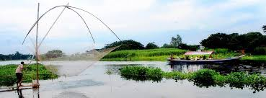

Slide 4
আজকের পাঠঃ দুই তীরে
এই পাঠ শেষে----
.কবি পরিচিতি বলতে পারবে;
.নতুন শব্দের অর্থ লিখতে পারবে;
.কবিতার মূল ভাব বর্ণনা করতে পারবে।

Slide 5
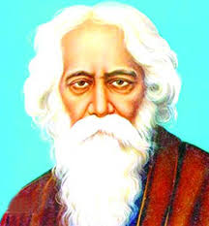

Slide 6
জন্ম ১৮৬১
কলকাতায়
কথাসাহিত্যিক,নাট্যকার
দার্শনিক,গীতিকার
নোবেল পুরুষ্কার ১৯১৩
মৃত্যু ১৯৪১

Slide 8
নতুন শব্দ ও তার অর্থ নির্জন-জন শুন্য স্থান চকাচকি-হাঁস জাতীয় পাখি তট-নদীরতীর ডিঙি-এক ধরনের নৌকা আচ্ছাদন-ঢাকনি,ছাউনি বেণুবন-বাঁশবন

Slide 9
কবিতার মূলভাব একটি নদী,তার দুই তীরে দু-জন মানুষ বাস করে।একজন ভালোবাসে তার নদীর বালুচর, শরৎকালে চকাচকিরা যেখানে ঘর বাঁধে।এর তীরে তীরে ফুটে থাকে কাশফুল।শীতের সময় হাঁসেরা এসে ভিড় করে,কচ্ছপ রোদ পোহায়।সন্ধ্যায় জেলের ডিঙি এসে ভেড়ে।অন্যজন ভালোবাসে বন,যার আছে ঘন ছায়া।সেখান থেকে একটা রাস্তা এসে মিশেছে নদীতে।নদীর ঘাটে বধূরা আসে,ছেলেরা জলে ভেলা ভাসায়।একটি নদী দুই তীরের মানুষকে কী সুন্দর মিলিয়ে দিয়েছে।

Slide 10
মূল্যায়ণ/একক কাজ
রবীন্দ্রনাথ ঠাঁকুর কত সালে জন্ম গ্রহণ করেন?
রবীন্দ্রনাথ ঠাঁকুর কত সালে নোবেল পুরুস্কার পান?
নির্জন শব্দের অর্থ কী?
নদীর বালুচরে কী ঘটে?
দুই তীরে কবিতায় ওই পারের বনটি কেমন?
ঘাটে বধূর মেলা বলতে কী বুঝানো হয়েছে?
সাকাল-সন্ধেবেলা ছেলের দল কী করে?

Slide 11
দলীয় কাজ
সবাই মিলে কবিতাটি আবৃত্তি কর।

Slide 12
বাড়ীর কাজ
দুই তীরে কবিতার মূল ভাব নিজের ভাষায় লিখ।

